Slide 1
Styreopplæring økonomi Institutt for statsvitenskap
Instituttstyremøte 29. februar 2024 av Reidunn T Nielsen

Slide 2
Innhold
Instituttstyrets rolle og ansvar innen økonomiområdet
Regelverk
Økonomistyring ved UiO, SV-fakultetet og instituttene
SV-fakultetets fordelingsmodell
Årbudsjett og langtidsprognose
Økonomirapportering
Hvordan er økonomirapportene bygget opp
Begreper og definisjoner

Slide 3
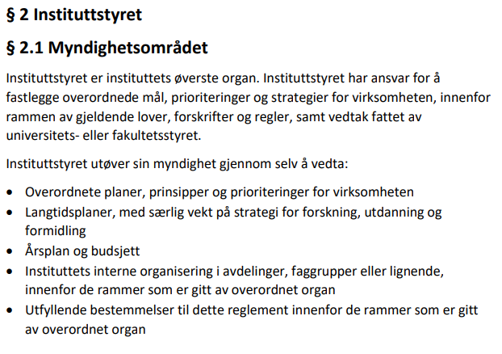
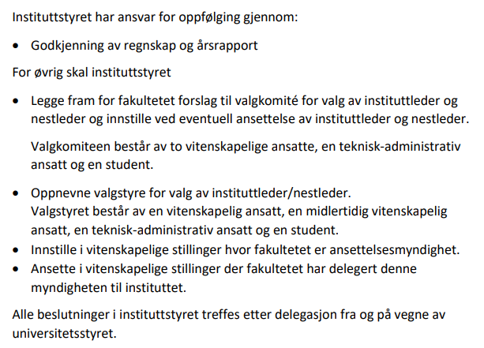
Instituttstyrets ansvar
budsjettansvar for enheten
ansvar for økonomiske prioriteringer og løpende disposisjoner
Instituttleder har budsjettdisponeringsmyndighet (BDM) delegert fra dekan
Hva er BDM:
  Budsjettdisponeringsmyndighet er myndighet eller fullmakt til å disponere statlige midler (skattepenger) på vegne av staten og fellesskapet
Notes:
Alle enhetene har de samme punktene om årsplan og budsjett og godkjenning av regnskap og årsrapport.

Slide 4
Regelverk
Finansdepartementet
  Reglement for økonomistyring i staten
  Bestemmelser om økonomistyring i staten
Kunnskapsdepartementet
  Universitets- og høgskoleloven
  Hovedinstruks fra KD om økonomiforvaltning i UH-sektoren
  BOA-reglement for UH-sektoren (eksternt finansiert virksomhet)
Andre lover og forpliktelser
  Bevilgningsreglement
  Lov og forskrift om offentlige anskaffelser
  Reglement fm statlige universiteter og høgskolers forpliktende samarbeid og erverv av aksjer
  Statstjenestemannsloven, ferieloven, arbeidsmiljøloven, hovedavtale og tariffavtaler i staten

Slide 5
Økonomistyring ved UiO - rammestyring

Slide 6
Hva betyr det å ha økonomiansvar i staten?
Planlegge i ettårig og flerårig perspektiv (ved UiO femårig perspektiv)
Gjennomføre planer
Sørge for effektiv ressursbruk
Ikke overskride budsjetter
Del av en større helhet:
Samfunnsoppdrag og sektormål for UH-sektoren
UiOs strategi – Strategi 2030
Årsplan, utviklingsplan og fordeling for UiO
Disponeringsskriv til enhetene
  Fordeling og økonomiske rammer
  Føringer i årsplan
  Utviklingsplan
Fakultetets årsplan og tildeling til enhetene
Enhetenes årsplaner
Budsjett og langtidsprognoser

Slide 7
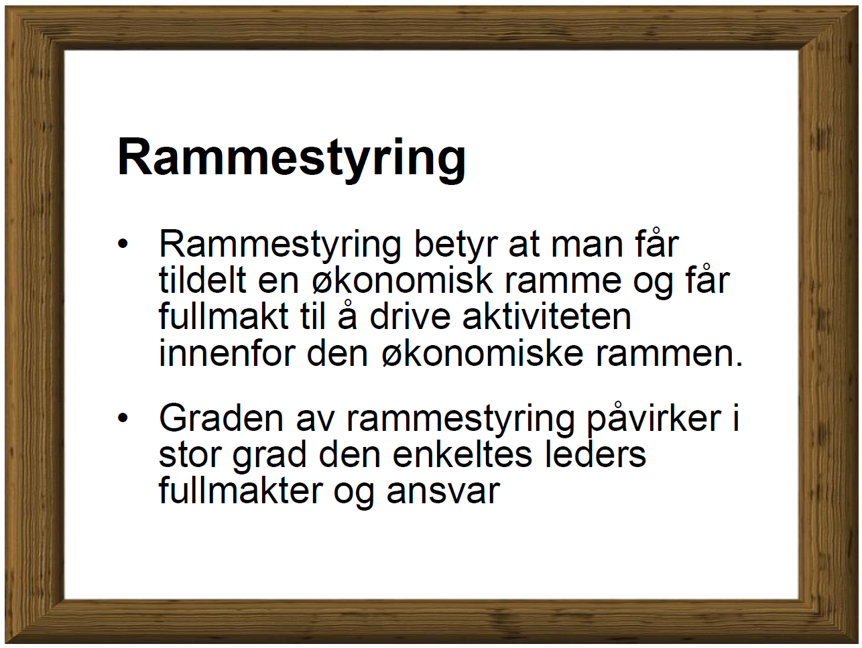

Slide 8
Mer- og mindreforbruk på basis
I utgangspunktet skal den årlige tildelingen fra KD disponeres det året den tildeles
Universitetene har fullmakt til å overføre midler fra år til år
Dette er videreført til enhetene ved UiO, og innebærer at
  Ubrukt inntektsramme (mindreforbruk) overføres til bruk i fremtidige år
  Negativ saldo (merforbruk) overføres for inndekning i fremtidige år
KD har innført et nytt regelverk som innebærer at mindreforbruk utover 5% av bevilgningen fra departementet vil trekkes inn.
  Avsetning til konkrete påbegynte investeringer holdes utenom beregningene.
Noen begreper:
Merforbruk: bruker mer enn disponibelt
Mindreforbruk: bruker mindre enn disponibel tildeling
Isolert resultat mer-/mindreforbruk er resultatet for et bestemt år
Akkumulert resultat mer-/mindreforbruk er det samlede resultatet over alle år

Slide 9
Økonomimodell
Inntektene til UiO deles grovt sett i to
  Basisvirksomhet som er tildeling fra Kunnskapsdepartementet og som skal dekke primæroppgaver som undervisning, forskning (stadig mindre) og formidling
  Eksternt finansiert virksomhet/BOA som er inntekter fra eksternt finansierte prosjekter (f.eks. NFR, EU med mer) som er prosjekter innen forskning, tjenesteyting/oppdrag og etter- og videreutdanning.
Basis disponeres av instituttet. Instituttets budsjettdisponeringer vedtas av instituttstyret og ikke av fakultetsstyret (ref. rammestyring).
Midler til eksternt finansierte prosjekter disponeres av prosjektleder:
  Nettobidrag fra prosjektene er en viktig inndekning av kostnader ved den ordinære driften ved enhetene
  alle nye søknader og større endringer i eksisterende prosjektene skal vurderes av forskerstøtte som har dialog med økonomiseksjonen
  Søknader og endringsmeldinger skal godkjennes av instituttleder, da endringene kan påvirke instituttets basisøkonomi.
  merforbruk i prosjektene må dekkes av instituttets basistildeling, mens ubrukte prosjektmidler i hovedsak returneres til finansiør

Slide 10
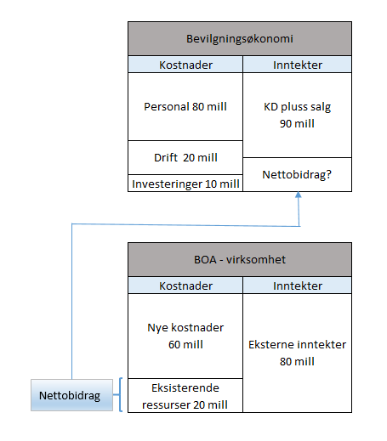
Nettobidrag – viktig å vite
Nettobidrag er viktig for å finansiere gapet mellom KD-bevilgningen og den faktiske dimensjoneringen av enheten
Økt nettobidrag kan bedre det økonomiske handlingsrommet og legger grunnlag for nye aktivitet

Slide 11
SV-fakultetets fordelingsmodell

Slide 12
Fordelingsmodellen SV 2023 summert(før skatt)
Opptaksramme
Studiepoeng
Toppforskningsstøtte
Utveksling
NFR, EU, BoA inntekter
Publikasjoner
Andre øremerkinger/satsinger
Rekrutteringsstillinger
Kandidater
Disputaser
Basis
Resultater
Øremerkinger/satsinger
348,839 mill kr
218,456 mill kr
-26,972 mill kr
Notes:
Denne er laget som en overordnet presentasjon for instituttstyrene.
Det finnes en mer detaljert presentasjon av fordelingsmodellen som er oppdatert med 223 tall. Den ligger i mappen der fordelingen for 2023 ligger.

Slide 13
Fordelingsmodellen SV 2024 – tall for ISV
Opptaksramme
40,761 mill. kr
Studiepoeng
18,896
mill. kr
Toppforskningsstøtte
2 mill. kr (inkl.1 mill C-rex)
Utveksling
0,866 mill. kr
NFR, EU, BoA inntekter
7,028 mill. kr
Publikasjoner
2,543 mill. kr
Andre øremerkinger/Satsinger
-0,736mill. kr
Rekrutteringsstillinger
17,586 mill. kr
Kandidater
6,272 mill. kr
Disputaser
1,994 mill. kr
Basis
Resultater
Øremerkinger/satsinger
1,264 mill. kr
Skatt og tilpasningsledd
-24,734 mill. kr
58,347 mill. kr
37,599 mill. kr
Sum tildeling: 72,476 mill. kr
Notes:
Denne er laget som en overordnet presentasjon for instituttstyrene.
Det finnes en mer detaljert presentasjon av fordelingsmodellen som er oppdatert med 223 tall. Den ligger i mappen der fordelingen for 2023 ligger.

Slide 14
Årsbudsjett og langtidsprognose

Slide 15
Tidslinje budsjettprosessen
Frist for budsjett
og langtidsprognose
15.12
Juni
Juli
August
September
Oktober
November
Desember
Budsjettarbeid på enhetene
Universitetsstyret vedtar foreløpig fordeling for neste år
Universitetsstyret vedtar endelig fordeling
UiO sentralt
Foreløpig disponeringsskriv fra UiO sentralt
Fakultetsstyret vedtar tildeling til enhetene
Styret vedtar årsbudsjett og langtidsprognose
Endelig disponeringsskriv fra UiO sentralt.
Fakultet
Budsjettmøte dekan og instituttleder
Institutt/senter
Disponeringsskriv fra fakultetet til enhetene
Styret vedtar årsbudsjett og langtidsprognose
Informasjon om justert tildeling

Slide 16
Budsjett og økonomirapporter

Slide 17
Økonomirapportering på fakultets- og instituttnivå
Tertialrapportering (april, august og desember) for alle institutter/sentre
Fakultetet rapporterer økonomien for SV-fakultetet samlet til universitetsledelsen
Instituttenes tertialregnskap behandles av de respektive instituttstyrer
  Regnskapsførte inntekter og kostnader sammenlignes med vedtatt budsjett
  Oppdatert prognose («revidert budsjett») for året er inkludert, dvs. et oppdatert estimat for inntekter og kostnader for året.
  Instituttenes arbeid med prognoser og regnskapsrapporten er en del av grunnlaget for fakultetets økonomirapport
Instituttenes regnskapsrapporter behandles ikke av fakultetsstyret. Det lages en kort oppsummering for hver enhet i notatet til fakultetsstyret og rapporten til UiO sentralt.

Slide 18
Budsjett 2024 og langtidsprognose 2025-2028

Slide 19
Hvordan er økonomi-/regnskapsrapporten bygget opp
Tre standard tabeller i regnskapsrapporten med samme oppsett
Innledning, vil inneholde oppsummering og viktige momenter
Totalvirksomhet:
  summen av basisvirksomhet og eksternt finansiert virksomhet
Basisvirksomhet:
  Instituttets primæroppgaver som undervisning, forskning og formidling som dekkes av bevilgning fra KD.
Eksternt finansiert virksomhet (BOA):
  summen av alle enkeltprosjektene på enheten.
  forskningsprosjekter, tjenesteyting (oppdragsprosjekter), etter- og videreutdanning som ikke er finansiert av tildelingen fra KD.
  Økonomien i hvert prosjekt følges opp separat over prosjektets levetid.
Vedlegg
For hver del er det en tabell som viser den økonomiske statusen på rapporteringstidspunkt og kommentarer til regnskapet. Tabellene har et fastsatt oppsett og er lik for alle instituttene.

Slide 20
Tallene
Disponible midler (inntekter, nettobidrag fra prosjektene og ubrukte midler fra i fjor) er negative tall
Kostnader (personal, drift, investeringer) er positive tall
Rader
Inntekter er inntekter fra bevilgning
Personalkostnader er fastlønn, timelønn, sosiale kostnader, refusjoner fra NAV, andre personalkostnader
Driftskostnader er internhusleie, reisekostnader, driftsmidler til vit. ansatte, kurs, seminarer
Investeringer er innkjøp av inventar, it- og av-utstyr
Isolert resultat uten nettobidrag og prosjektavslutning sum av inntekter og kostnader. Dersom beløpet er negativt er årets kostnader lavere enn årets inntekter. Er beløpet positivt er kostnadene høyere enn inntektene.
Nettobidrag er frikjøp, indirekte kostnader og egenandel fra prosjektene.
Overforbruk BOA er en beregning av framtidig mer-/mindreforbruk på aktive prosjekter.
Prosjektavslutning er mer- eller mindreforbruk på prosjektene ved prosjektavslutning
Akkumulert resultat viser resultatet etter at bidrag fra prosjektene er inkludert.
Overført fra i fjor er ubrukte midler/merforbruk fra forrige kalenderår. Negativt beløp = ubrukte midler. Positivt tall = merforbruk.
Kolonner
Regnskap: Faktiske inntekter og kostnader på rapporteringstidspunktet, dvs. til og med rapporteringsmåneden (her august 2023)
Budsjett: budsjetterte inntekter og kostnader på rapporteringstidspunktet, dvs. til og med rapporteringsmåneden (her august 2023
Budsjettavvik: avvik mellom regnskapsførte inntekter/kostnader og budsjett
Regnskap i fjor: inntekter og kostnader på samme tidspunkt i fjor (her august 2022)
Årsbudsjett: budsjett vedtatt av instituttstyret desember
Oppdatert årsprognose: prognose utarbeidet til tertialavslutningen
Budsjettendring: forskjellen mellom opprinnelig budsjett og oppdatert prognose

Slide 21
Begreper og definisjoner spesifikt for BOA- virksomhet
Bidragsaktivitet: Bidrag eller gave fra en bidragsyter som helt eller delvis finansierer aktivitet ved UiO.
Oppdragsvirksomhet: Omsetning av forsknings-, undervisnings- og ev. andre tjenester mot vederlag.
Frikjøp: Den delen av en ansattes arbeidstid som inkluderes i et prosjekt, skiller mellom tid som finansieres av prosjektet og egeninnsats.
Overhead: indirekte kostnader, eks. administrasjon, husleie, strøm, infrastruktur m.m.
Nettobidrag: Den andel av frikjøp og overhead som finansieres av ekstern finansiør. Dette er altså hva et prosjekt bidrar med inn på basissiden av virksomheten.
Egeninnsats: Den interne ressursinnsatsen institusjonen stiller til rådighet i prosjektet, uavhengig av finansiering.

Slide 22
Takk for oppmerksomheten !

